Slide 1
Shell脚本

Slide 2
什么是shell
一、是以.sh 结尾的，就通常代表了这是一个脚本文件；
二、是不带.sh 的，也可以表示一个脚本，但是直观上就不能识别出 来。
我们在Linux中输入命令的界面就成为shell。支持如下功能：
1、命令补齐tab键
2、记录历史命令
3、命令别名-alias 用法：alias [命令别名]=['具体的命令']
4、通配符
5、快捷键

Slide 3
命令解释权#！
我们一般是在文本编辑器里面打开新的空文件来创建 Bash Shell 脚本。Bash Shell 脚本的第一行以【#！】开头，表示文件是 可执行的 shell 脚本，
后面跟上的路径名称是命令解释器，也就是 应该用于执行脚本的程序。 由于 Bash Shell 脚本将由 Bash Shell 解释，因此他们是这么 开头的【#！/bin/bash】。

Slide 4
定义变量
在 shell 中也需要像咱们写 javascript 一样进行变量的定义，那么在 shell 的变量定义中都有哪些规则呢？我这里列了一下有如下几点：
命名只能使用英文字母、数字和下划线，首字符不能是以数字开头的
中间不能有空格，可以使用下划线 _
不能使用标点符号
不能使用 bash 里的保留字（可以使用 help 命令查看保留字）

Slide 5
使用变量
在说完变量的定义后，就要聊该如何使用这些变量了，在变量的使用过程中一般会有两种写法，分别是 ${SHELL} 和 $SHELL 这两种，乍看之下这两种写法无非就是一个有花括号一个没有，那么这个花括号在这其中起的作用主要是什么呢？带着问题，咱们来看看下面这个栗子
langScript =”HELLO WORLD...”
age=17
echo "I am a $langScript engineer"
echo "我今年${age}岁了"

Slide 6
引号
单引号 '' ，单引号用于保留字符的字面含义，各种特殊字符在单引号里面，都会变为普通字符，比如星号* 、美元符号$ 、反斜杠 \ 等。
双引号 "" ，双引号比单引号宽松，大部分特殊字符在双引号里面，都会失去特殊含义，变成普通字符。三个特殊字符除外：美元符号 $ 、反引号 ``` 和反斜杠 \ 。
反引号 `` ，要求 Shell 执行被它括起来的内容，例如执行 echo `pwd`，相当于直接执行 pwd 命令

Slide 7
位置变量
用数字表示的变量
$0 表示脚本名称
$1 表示第一个参数
$2 表示第二个参数,以此类推,$3、$4
$? 表示程序退出的代表(一般 0 代表执行成功,非 0 表示执行失败)
$* 代表所有参数内容(整体)
$$ 代表当前进程的 ID 号码
$# 代表当前 shell 的参数个数
$@ 代表所有参数内容(逐个读取)

Slide 8
数学运算
在 Bash 中，所有的变量都是字符串， Bash 本身不会操作数字，因此它也不会做运算。不过可以使用 let 命令来实现运算
运算 符号
加法 +
减法 -
乘法 *
除法 /
幂（乘方） **
余（整数除法的余数） %

Slide 9
数组
# 定义数组
array=('v1' 'v2' 'v3')
# 访问数组
echo ${array[2]} # 访问数组（bash下标是从0开始）
echo ${array[*]} # 使用*号访问数组所有的值

Slide 10
if/then条件语句
if [ 条件测试 ] # 条件测试左右必须要有空格
then
...
fi # 结束符
或者
if [ 条件测试 ]; then
...
fi

Slide 11
if else elif 格式
if [ 条件测试1 ]
then
....
elif [ 条件测试2 ]
then
...
elif [ 条件测试3 ]
then
...
else
...default
fi

Slide 12
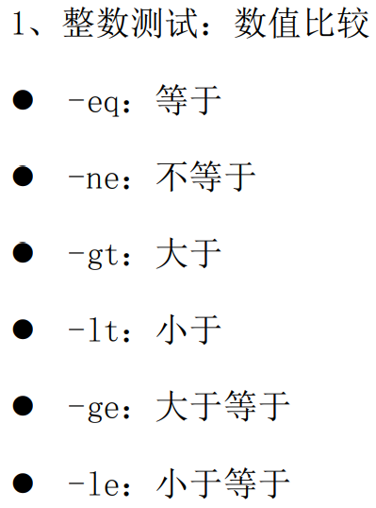
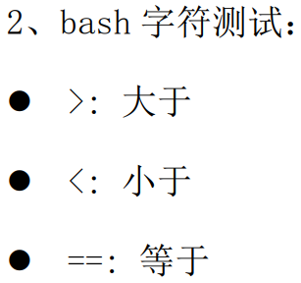
if/then条件语句

Slide 13
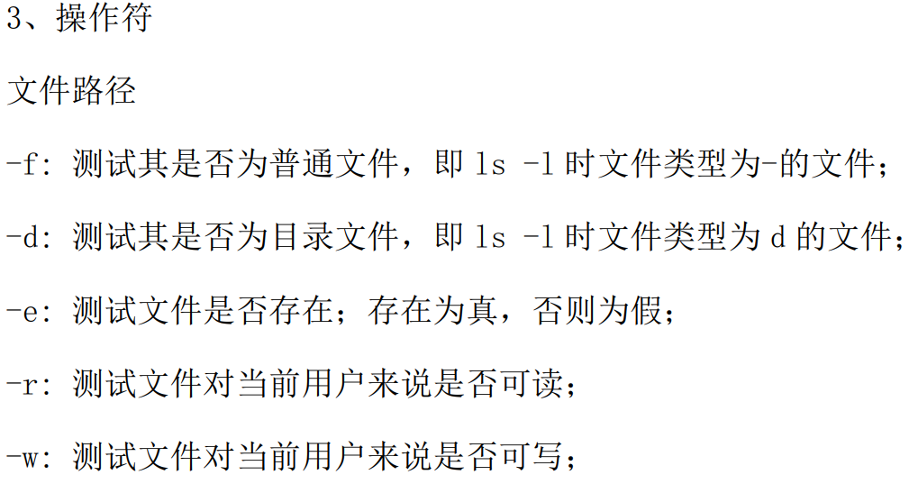
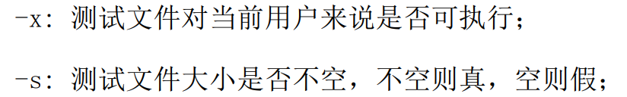
if/then条件语句

Slide 14
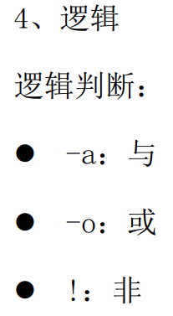
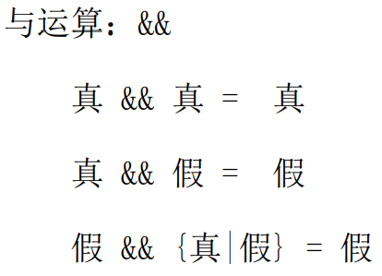
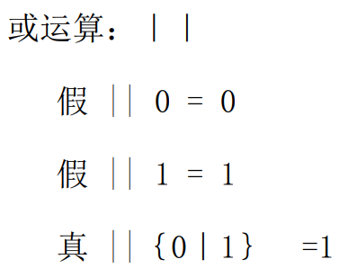
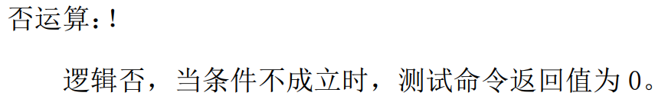
if/then条件语句

Slide 15
测试字符串：
$string1 = $string2 表示两个字符串是否相等。
$string1 != $string2 表示两个字符串是否不相等。
-z $string 表示字符串 string 是否为空。
-n $string 表示字符串 string 是否不为空。

Slide 16
测试数字
$num1 -eq $num2 equal 的缩写，表示两个数字是否相等。
$num1 -ne $num2 not equal 的缩写，表示两个数字是否不相等。
$num1 -lt $num2 lower than 的缩写，表示 num1 是否小于 num2 。
$num1 -le $num2 lower or equal 的缩写，表示 num1 是否小于或等于 num2 。
$num1 -gt $num2 greater than 的缩写，表示 num1 是否大于 num2 。
$num1 -ge $num2 greate or equal 的缩写，表示 num1 是否大于或等于 num2 。

Slide 17
测试文件
-e $file exist 的缩写，表示文件是否存在。
-d $file directory 的缩写，表示文件是否为一个目录。
-f $file file 的缩写，表示文件是否是一个文件。
-L $file Link 的缩写，表示链接。
-r $file readable 的缩写，表示文件是否可读。
-w $file writable 的缩写，表示文件是否可写。
-x $file executable 的缩写，表示文件是否可执行。
$file1 -nt $file2 表示文件 file1 是否比 file2 更新。
$file1 -ot $file2 表示文件 file1 是否比 file2 更旧

Slide 18
同时测试多个条件
&& 表示逻辑与，只要有一个不为真，整个条件测试为假。
|| 表示逻辑或，只要有一个为真，整个条件测试就为真。
! 表示反转测试条件
if [ ! -e $file ]
then
echo "$file 不存在"
else
echo "$file 存在"
fi

Slide 19
case语句
case $变量名1 in
变量名1)
语句
;;
变量名2)
语句
;;
*)
语句
;;
esac

Slide 20
循环语句
在生产环境下有大量需要重复运行的指令，这里 shell 给我们 提供了 for、while、until循环语句以实现指令的反复执 行功能。
在所有循环语句中，变量必须要有初始值，每次运行命令 都要进行条件过滤，只有满足条件才会运行命令，否则不执行。

Slide 21
for
语法：
for 变量 in {list}
do
命令
done
for 变量 in '值1' '值2' '值3' '值4'
do
...
done

Slide 22
until 循环
语法：
until [ 条件测试 ] # 条件测试为假会执行do，条件测试为真是结束循环
do
...
done # 结束

Slide 23
while 循环
语法：
while [ 条件测试 ]
do
...
done # 结束

Slide 24
函数
在脚本的编写中，常常会涉及到将公共的方法封装成一个函数，那么在 Shell 脚本中，函数的定义又是怎样的呢？ 这里我们先看一下函数的一个定义格式：
函数名 (){
函数体
}

Slide 25
传递参数
#!/bin/bash
print_something(){
echo "hello $1" # $1 获取第一个参数
}
print_something Lion # Lion 为参数
print_something Frank # Frank 为参数

Slide 26
函数返回值
Shell 的函数可以返回一个状态，也用的是 return 关键字
#!/bin/bash
print_something(){
echo "Hello $1"
return 1
}
print_something Lion
echo "函数的返回值是 $?" # $? 获取到的是上一个函数的返回值

Slide 27
文件包含
在 Shell 中的文件包含我们该怎么去理解呢？
. path/filename # 注意点号（.）和路径中间有一个空格
或者
source path/filename

